Slide 1

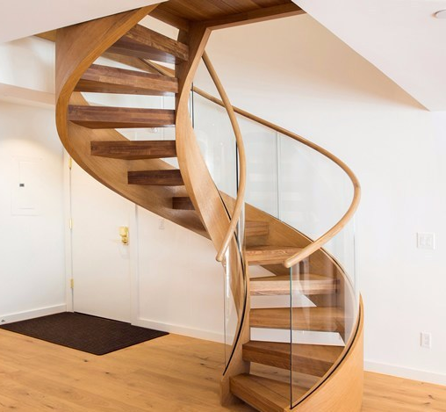
Struktur Bangunan Rendah-04
Tangga oleh: M. Agung Wahyudi, ST.MT.

Slide 2
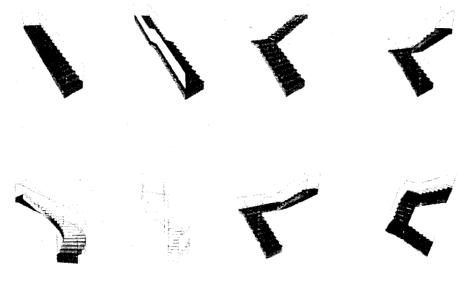
Tangga
Bentuk & dimensi tangga akan secara langsung mempengaruhi pengaturan ruang-ruang fungsi bangunan, ketinggian antar kantai hinggasistem sirkulasi udara & ventilasi bangunan.
Jadi rancangan tangga akan berpengaruh pada rancangan denah, tampak & potongan bangunan.
Karena itu, tangga harus ditentukan terlebih dahulu dengan membuat perencanaan yang berbentuk analisis & konsep.

Slide 3
Fungsi Tangga
Tangga Utama
Untuk sirkulasi pergerakan utama di dalam bangunan
Tangga Darurat
Untuk melarikan diri saat terjadi kondisi berbahaya di dalam bangunan

Slide 4
Tangga Utama
Ukuran lebar tangga harus dapat menampung 1, 2 atau 3 lajur sirkulasi.
Jadi untuk 1 lajur, lebar min 70cm, 2 lajur 120cm dst (lihat standar)
Bentuk tangga bermacam-macam, dengan alasan pemilihan: kemudahan, keamanan & kenyamanan.
Posisi tangga: di ruang-ruang yang mudah terlihat secara visual & mudah ditemukan tanpa mengganggu aktivitas ruang di sekitarnya.

Slide 5
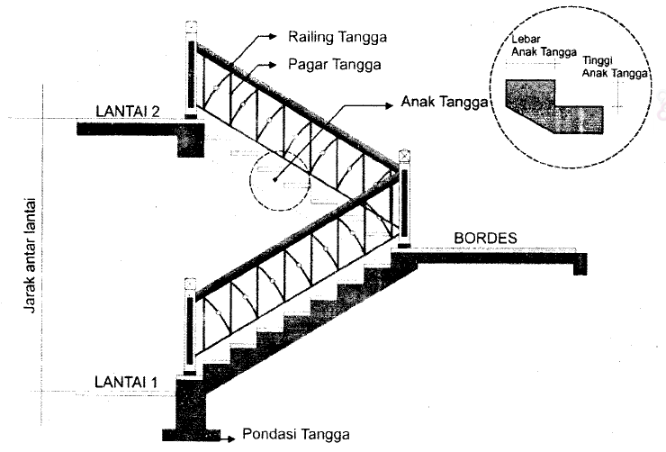
Tangga Utama

Slide 6
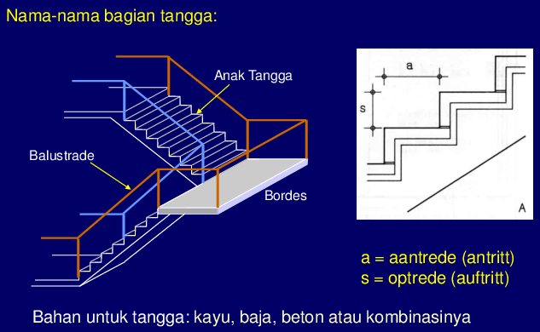
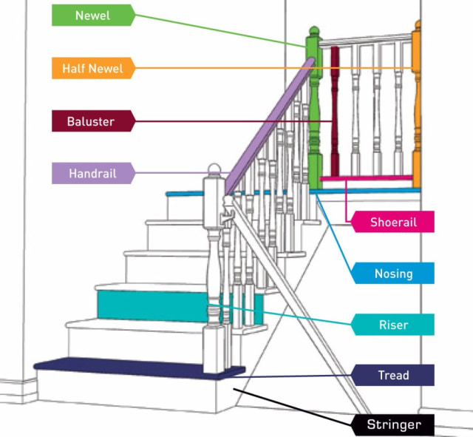
Nama Bagian Tangga Utama

Slide 7
Nama Bagian Tangga (English)

Slide 8
Tangga Darurat
Merupakan syarat dalam IMB
Harus bisa dipakai dalam kondisi panik & tidak gelap (karena asap & listrik padam)
Untuk masuk tangga ada pintu 1 arah membuka ke tangga
Lebar untuk 1 orang agar tidak berdesakan
Bentuk tangga lurus atau U
Akhir tangga di lantai dasar harus berhubungan langsung ke luar bangunan.

Slide 9
Perancangan Tangga
Rumus tangga:
2 x tinggi anak tangga +lebar anak tangga = 60 s/d 65 cm.
Tinggi antar lantai = n x tinggi anak tangga
Jumlah anak tangga *) = tinggi antar lantai / tinggi anak tangga -1
*) termasuk bordes

Slide 10
Rumus 1
2 x tinggi anak tangga +lebar anak tangga = 60 s/d 65 cm.
Berdasarkan ukuran langkah orang (dewasa).
Tinggi anak tangga : 2x lebarnya adalah karena usaha mencapai ketinggian/vertikal itu 2x lipat usaha mencapai horisontal
Lebar anak tangga disesuaikan rata-rata panjang pijakan kaki pengguna → ±30cm

Slide 11
Rumus 2
Tinggi antar lantai = n x tinggi anak tangga
jika tinggi lantai ditentukan dahulu baru ketinggian anak tangga, mungkin tinggi anak tangga angkanya tidak bulat atau tidak sesuai dengan logika orang melangkah.
Bisa juga bagian awal & akhir tinggi anak tangga sedikit berbeda (masih dalam batas-batas yang diterima/tidak terlalu rendah dibanding tinggi anak tangga yang lain)

Slide 12
Rumus 3
Jumlah anak tangga = tinggi antar lantai ÷ tinggi anak tangga -1
Bilangan 1 ini adalah permukaan lantai atas (bukan bagian dari tangga).
Bordes diperlukan jika jumlah anak tangga >16
Fungsi bordes: tempat istirahat fisik & konsentrasi agar tidak timbul kecelakaan.

Slide 13
Contoh Perhitungan
Jika tinggi antar lantai = 4 m
Tinggi anak tangga = (65 – lebar pijakan ) ÷ 2
= (65-30) ÷ 2
= 17,5 cm
Jumlah anak tangga = (400 ÷17) -1
= 21,8 (dibulatkan 22)
Karena ada beda tinggi anak tangga pada bagian akhir (bukan bagian tangga), sebaiknya tinggi ruang dibuat : 17,5 x 23 = 402,5 cm
Atau alternatifnya 17,5 x 22 = 385 cm

Slide 14
Keselamatan Tangga
Untuk menambah aspek keamanan, diberikan pegangan tangga (railing)
Tinggi pegangan memperhatikan proporsi tubuh
Pagar dibuat agar anak-anak tidak bisa menerobosnya.
Pola penutup lantai pada anak tangga jangan terlalu rumit → bisa membingungkan
Pola ideal : memperjelas garis-garis pijakan jalur tangga
Tambahkan nosing dari bahan anti selip pada ujung pijakan anak tangga untuk mencegah terpeleset

Slide 15
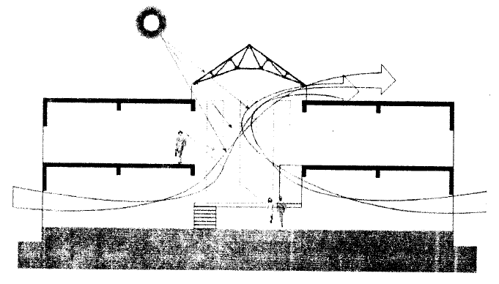
Kaitan Tangga dengan Aspek Lain
Tangga membutuhkan ruang bebas (void) di atasnya, sehingga bisa menunjang sistem penghawaan & pencahayaan.
Jika diatas tangga atapnya terhubung dengan udara luar, jendela-jendela ruangan bisa ditempatkan di sepanjang void tangga

Slide 16
Konstruksi Tangga
Material tangga: kayu, baja, beton atau batubata.
Tangga dipasang diatas pondasi lantai 1 dan balok-balok pada lantai diatasnya.
Konstruksi tangga beton bisa dibuat dengan:
Cara langsung (Mencetak langsung sampai ke anak tangganya)
Hanya mencetak plat tangga sesuai kemiringannya, anak tangga dari batubata.
Finishing anak tangga dari bahan anti selip (keramik kasar, batu alam, kayu, karpet dll)

Slide 17
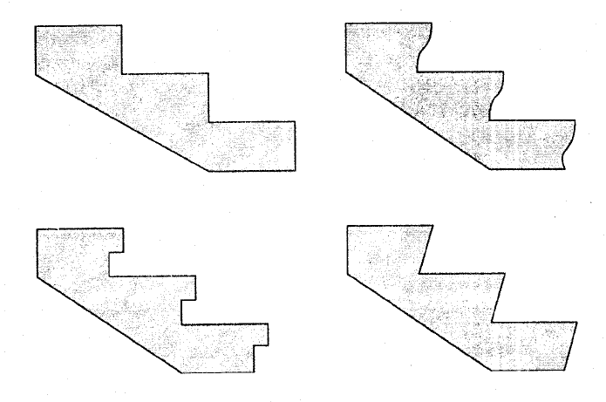
Detail Tangga
Contoh macam-macam detail anak tangga

Slide 18
Macam Bentuk Tangga
Tangga lurus
Tangga bentuk “L”
Tangga balik arah (bentuk “U”)
Tangga putar (spiral)
Tangga lengkung

Slide 19
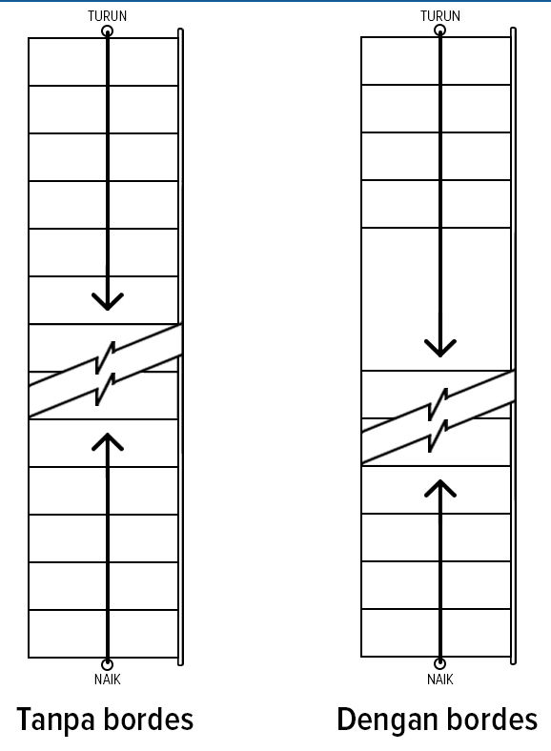
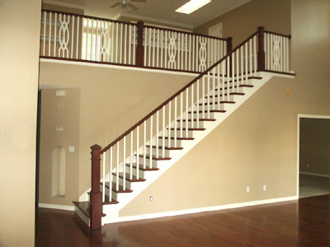
Tangga Lurus

Slide 20
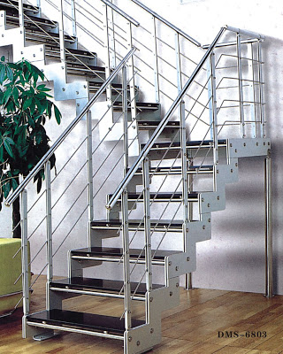
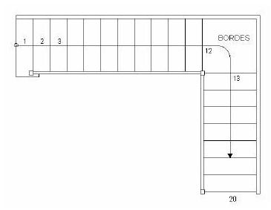
Tangga “L”

Slide 21
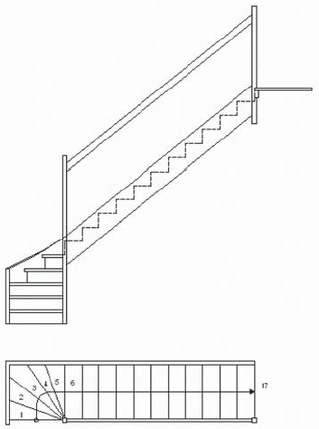
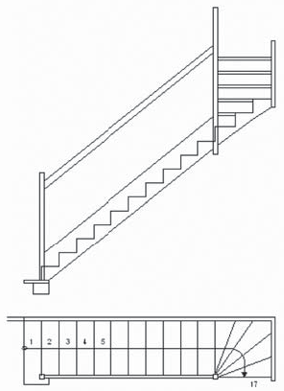
Tangga “L”

Slide 22
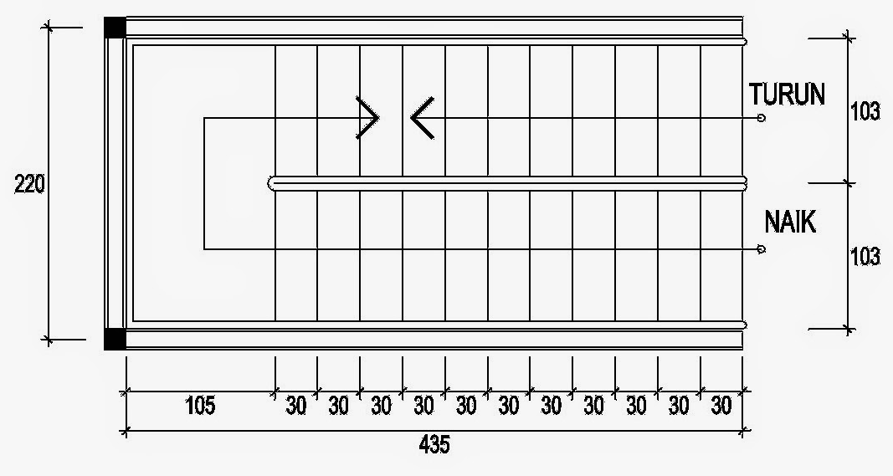
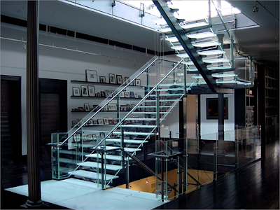
Tangga “U”

Slide 23
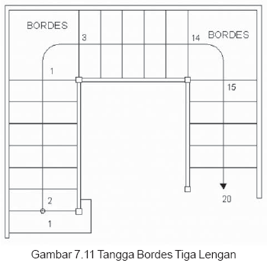
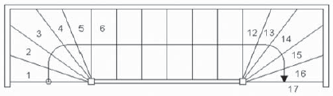
Tangga “U”

Slide 24
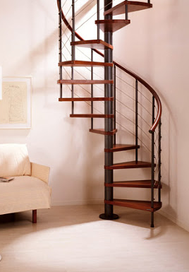
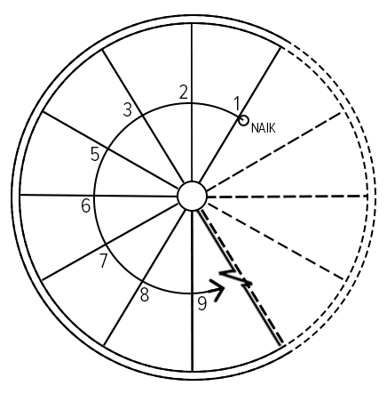
Tangga Putar (Spiral)

Slide 25
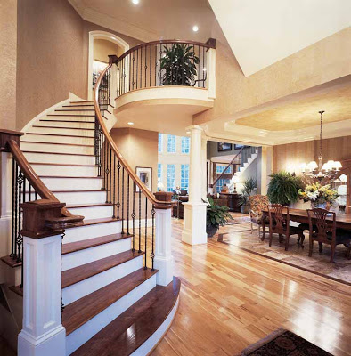
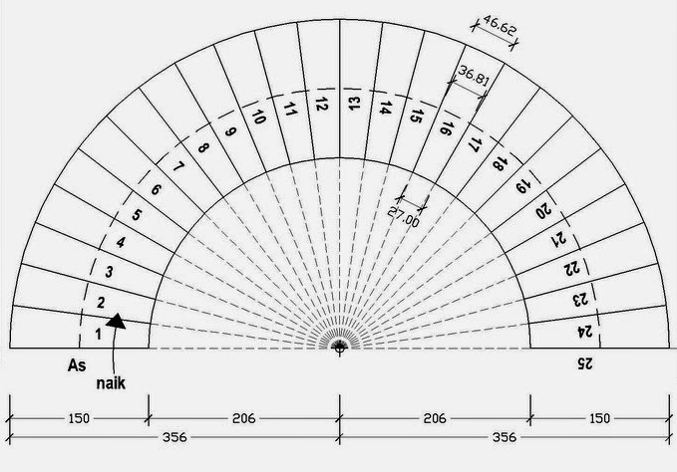
Tangga Lengkung

Slide 26
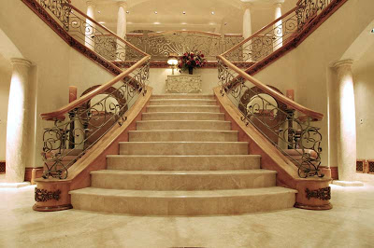
Tangga Bercabang (“Y”)

Slide 27
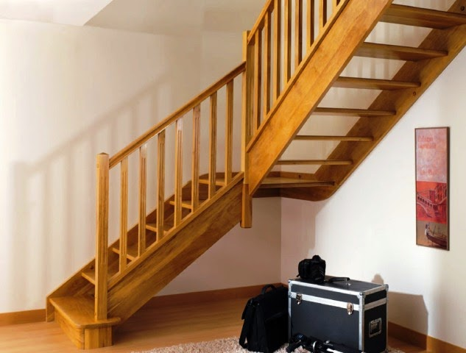
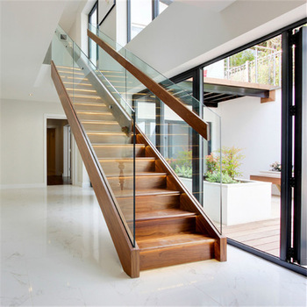
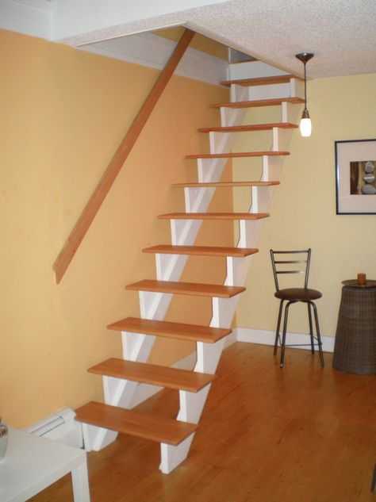
Tangga dari Kayu

Slide 28
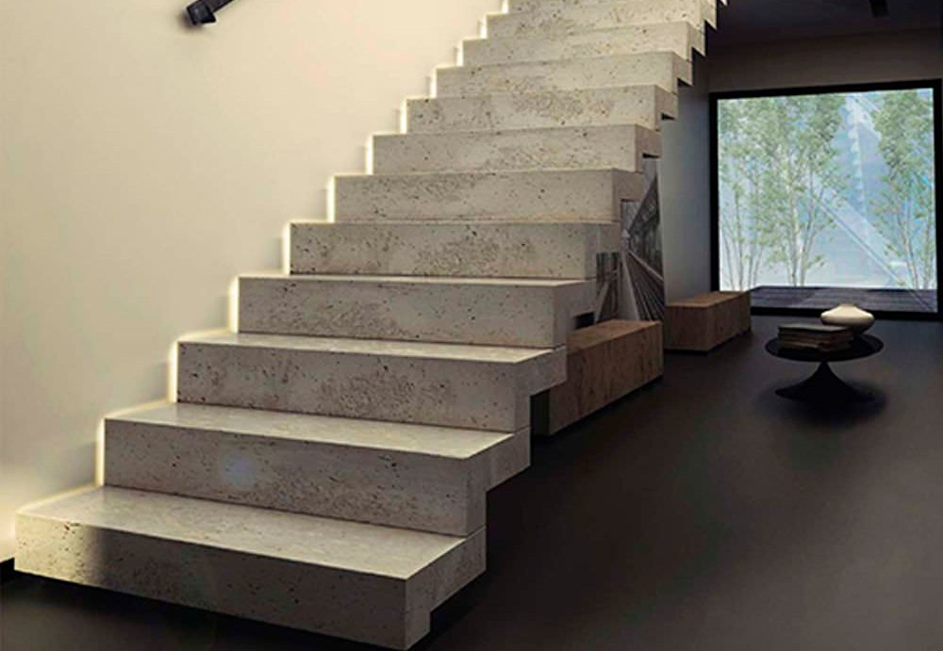
Tangga dari Beton

Slide 29
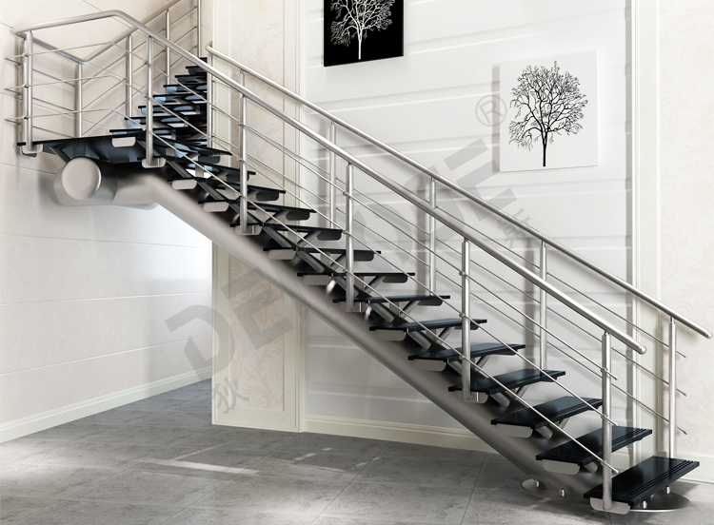
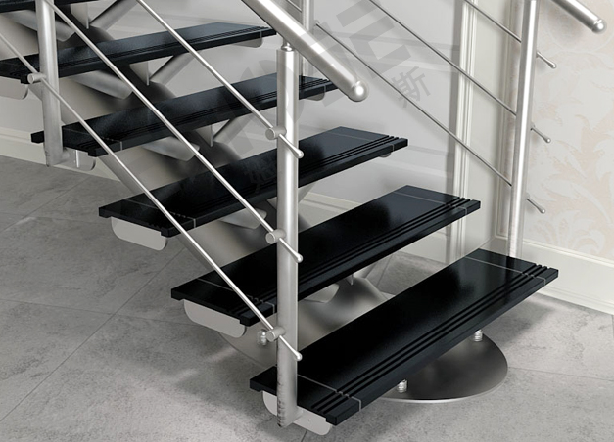
Tangga dari Baja

Slide 30
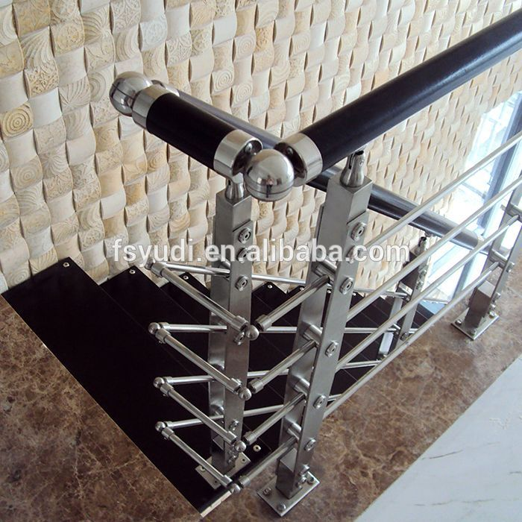
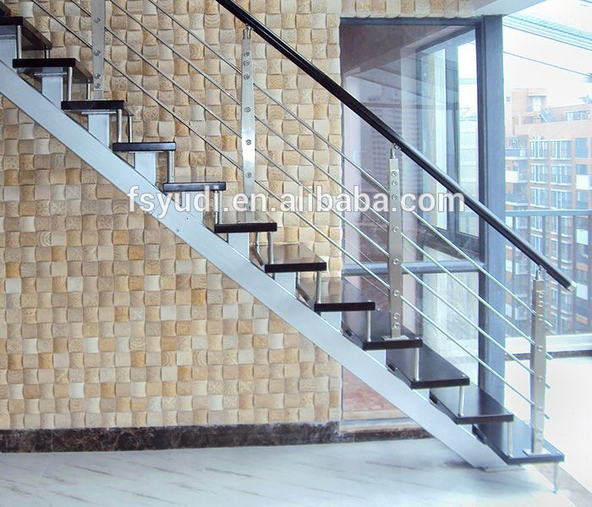
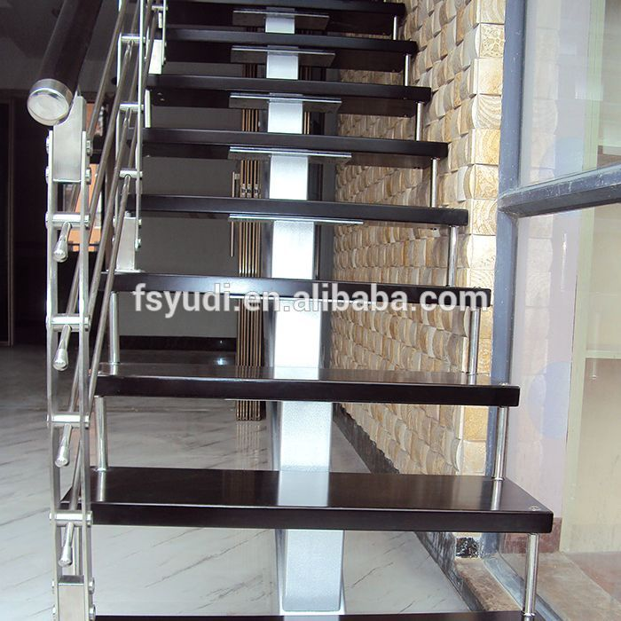
Tangga dari Baja

Slide 31
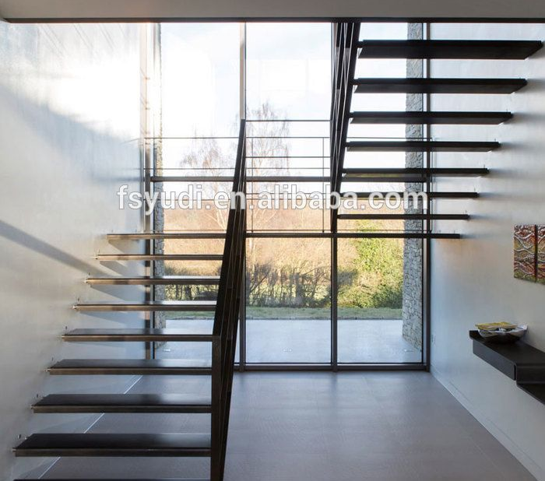
Tangga dari Baja

Slide 32
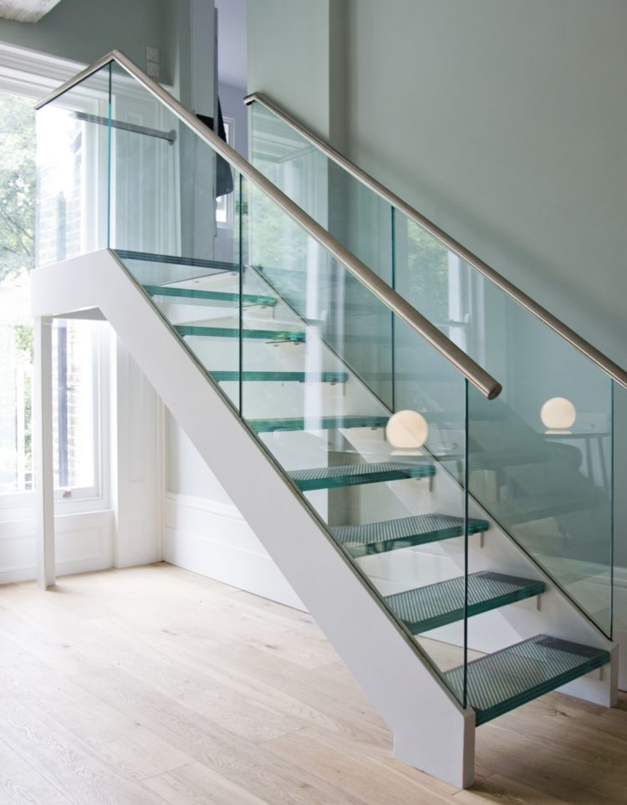
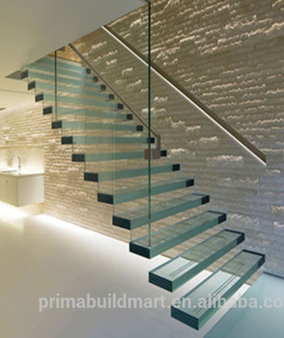
Tangga dari Kaca

Slide 33
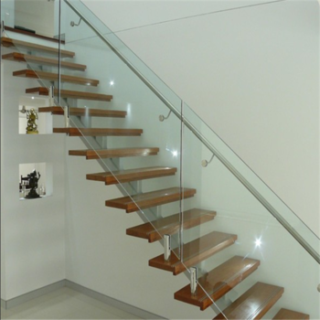
Tangga dari Baja-Kayu-Kaca

Slide 34
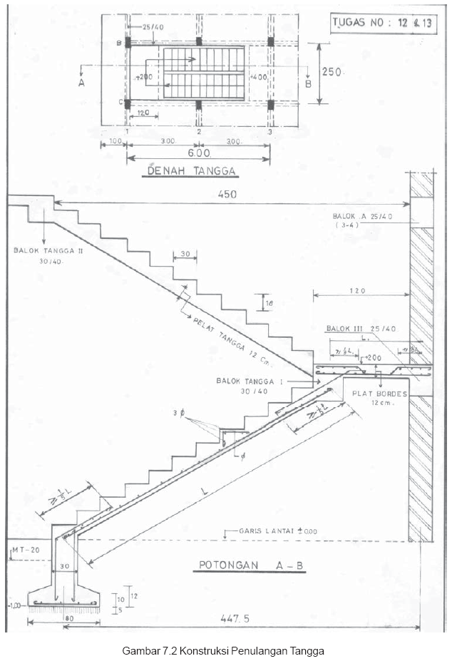
Potongan Tangga Beton

Slide 35
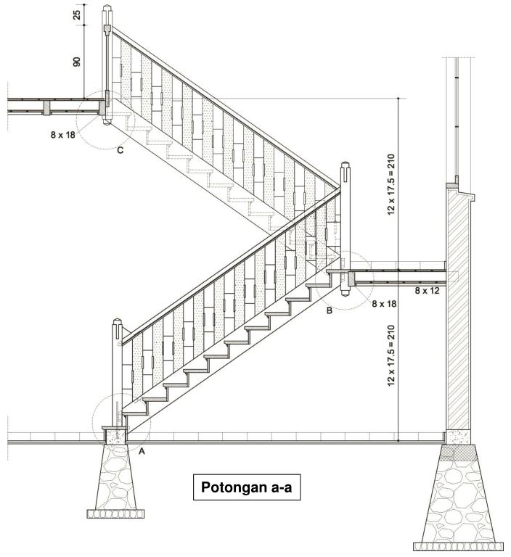
Potongan Tangga Kayu

Slide 36
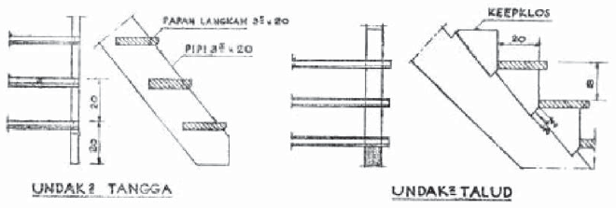
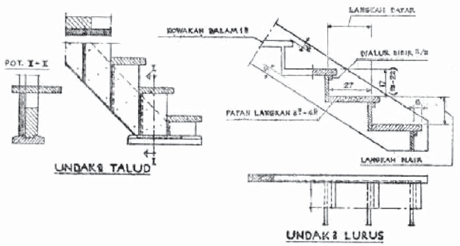
Detail Tangga Kayu

Slide 37
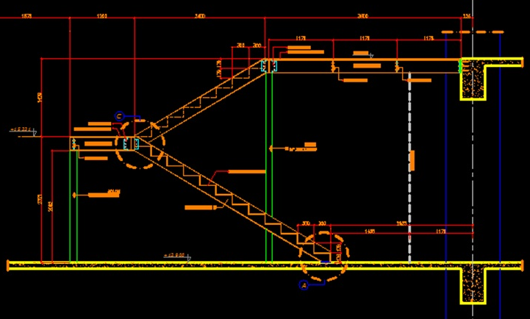
Potongan Tangga Baja

Slide 38
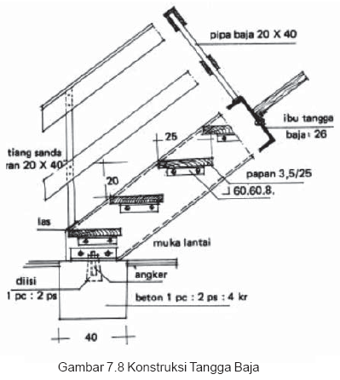
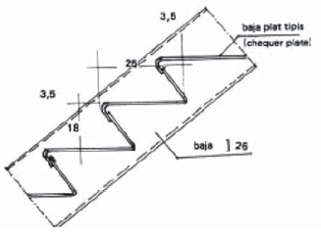
Detail Tangga Baja

